Slide 1
ATUALIZAÇÃO DE ESTOQUE
ENTRADA
PRODUTO
SAIDA
ADICIONAR ITEM (QUANTIDADE)
ESTOQUE
ADICIONAR ITEM (QUANTIDADE)
Aumentar Estoque
Diminuir estoque

Slide 2
Navegação
Area
Colaborado
Login
Dashboard (Menu Principal
Produto
Acesso a todas as páginas
Entrada
Saida (Requisição)
Perfil

Slide 3
Navegação | Produto
Lista
Novo
Produto
Acesso a todas as páginas
Editar
Imprimir

Slide 4
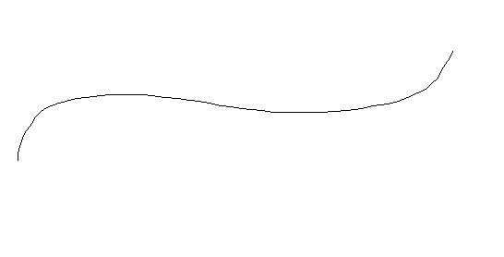
jan
Demanda mensal do Produto
fev
mar

Slide 5
LOGO
AREA | COLABORADOR | PROTUDO | ENTRADA | REQUISIÇÃO
Logoff
Gestão de Produto
+
Abaixo do mínimo
Acima do máximo
Ponto de Equilíbrio
#
Descrição
Mínimo
Máximo
Em Estoque
Opções
01
Feijão
10
50
20
Editar
Exibir
Excluir
02
Batata
10
50
60
Editar
Exibir
Excluir
03
Batata
10
50
5
Editar
Exibir
Excluir

